Slide 1
Муниципальное бюджетное дошкольное
образовательное учреждение
Киселевского городского округа
детский сад №67
комбинированного вида
Презентация к уроку по учебному курсу «Формирование целостной картины мира» в старшей группе на тему
«Современные формы и методы экологического воспитания в работе с дошкольниками».
Подготовила:
Щипкова А.Н.
Воспитатель.

Slide 2

Кто не любит природы, тот не любит и человека, – тот плохой гражданин. Ф.Достоевский
Природа — дом, в котором живет человек. Д.Лихачев
Природа приятный наставник, и даже не столько приятный, сколько осторожный и верный.
М.Монтень

Slide 3
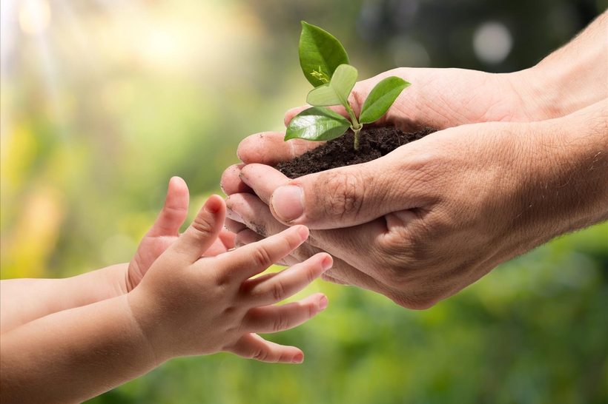

Основной целью экологического воспитания детей дошкольного возраста является формирование у них основ экологического сознания и экологической культуры.

Slide 4
Задачи экологического воспитания
Обогащать детей знаниями о природе, её многообразии, целостности живого организма, его потребностях, отличительных особенностях, чертах приспособления к окружающей среде, образе жизни.
Формировать понятия о взаимосвязях и взаимозависимости всех компонентов природы; животных друг с другом, растений и животных, живой и неживой природы, человека и природы.
Прививать практические навыки и умения по уходу за растениями и животными своего ближайшего окружения.
Развивать художественные способности, эстетические чувства; умение замечать прекрасное, любоваться и восторгаться объектами природы, оберегать и по возможности преумножать красоту и богатства родной природы.
Развивать связную речь детей: обогащать и активизировать словарный запас, развивать диалоговую речь и речь доказательство, обучать составлению рассказов.

Slide 5
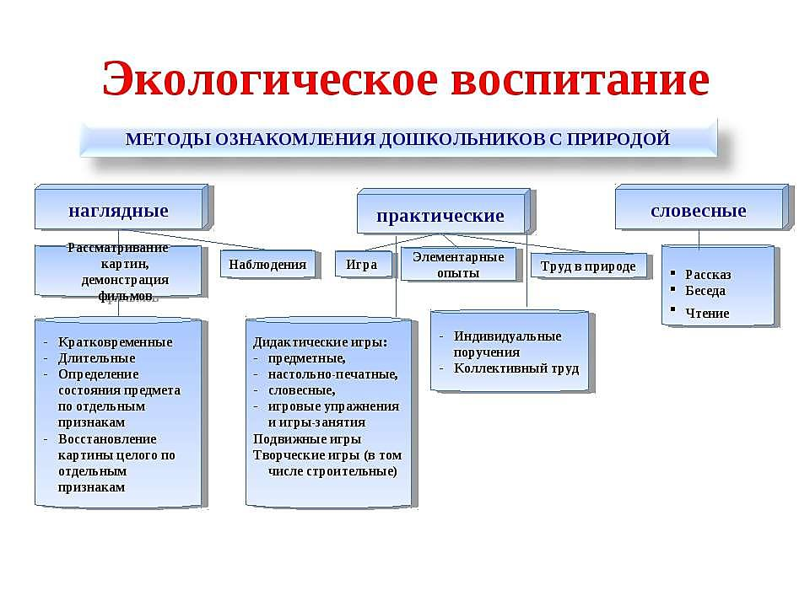

Slide 6
Формы работы с детьми
экологические занятия;
экологические экскурсии;
уроки доброты;
уроки мышления;
экологические кружки;
экологические конкурсы;
КВН, аукцион, марафон, викторина, "Поле чудес";

Slide 7
Формы работы с детьми
экологические акции;
обсуждение и проигрывание ситуаций;
зеленый патруль;
составление экологических карт;
ведение «Панорамы добрых дел»;
экологические выставки и экспозиции;
экологические музеи;
- день (неделя) экологического творчества;
- экологические праздники;
- экологические игры (дидактические, имитационные, игры - моделирование - экосистем; соревновательные, игры - путешествия);
- экологические сказки/

Slide 8
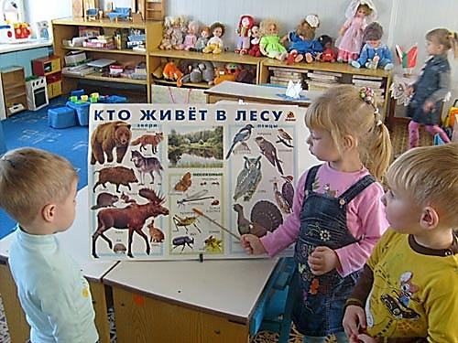
Экологические занятия
Первично-ознакомительный тип занятий
Обобщающий тип занятий
Углубленно-познавательный
тип занятия

Slide 9
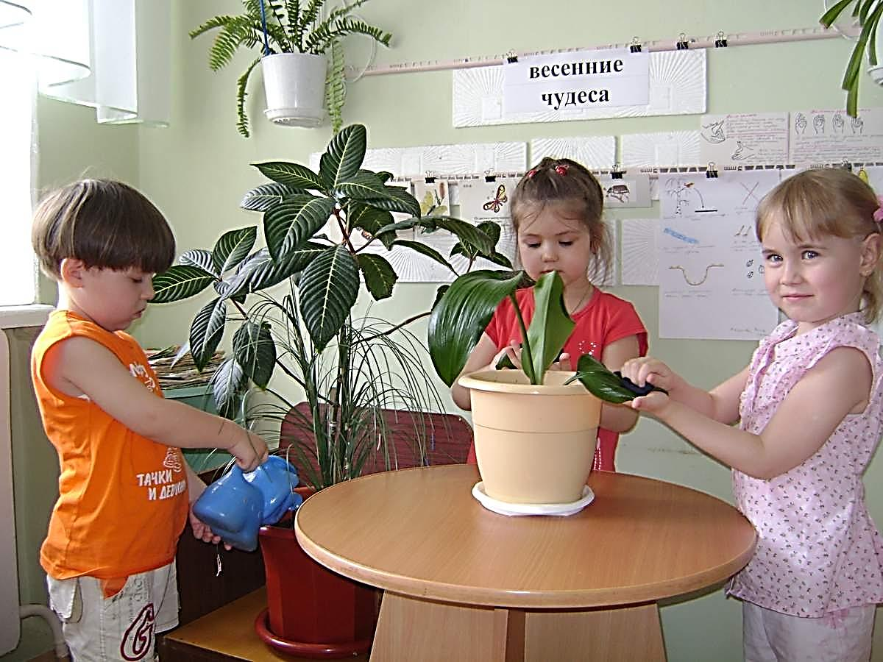
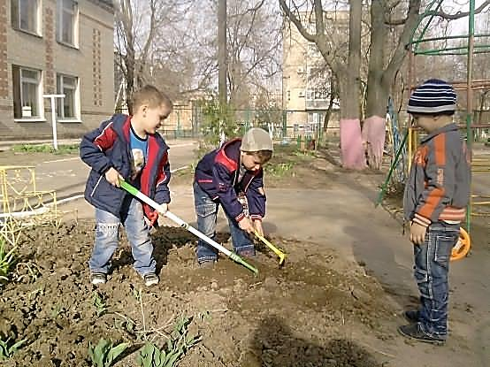
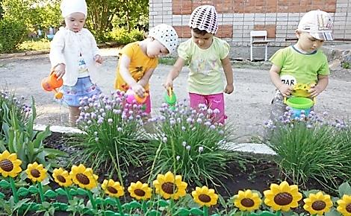
Практическая деятельность в природе

Slide 10
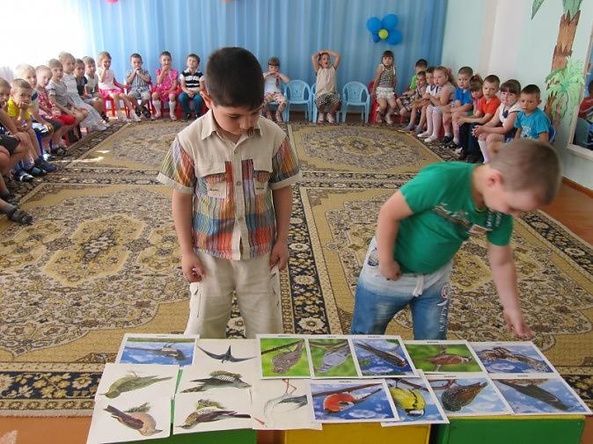
Экологические праздники
Основной целью проведения экологических праздников в дошкольном учреждении будет создание положительного эмоционального настроения, праздничной атмосферы, приобщение детей к праздничной культуре.

Slide 11
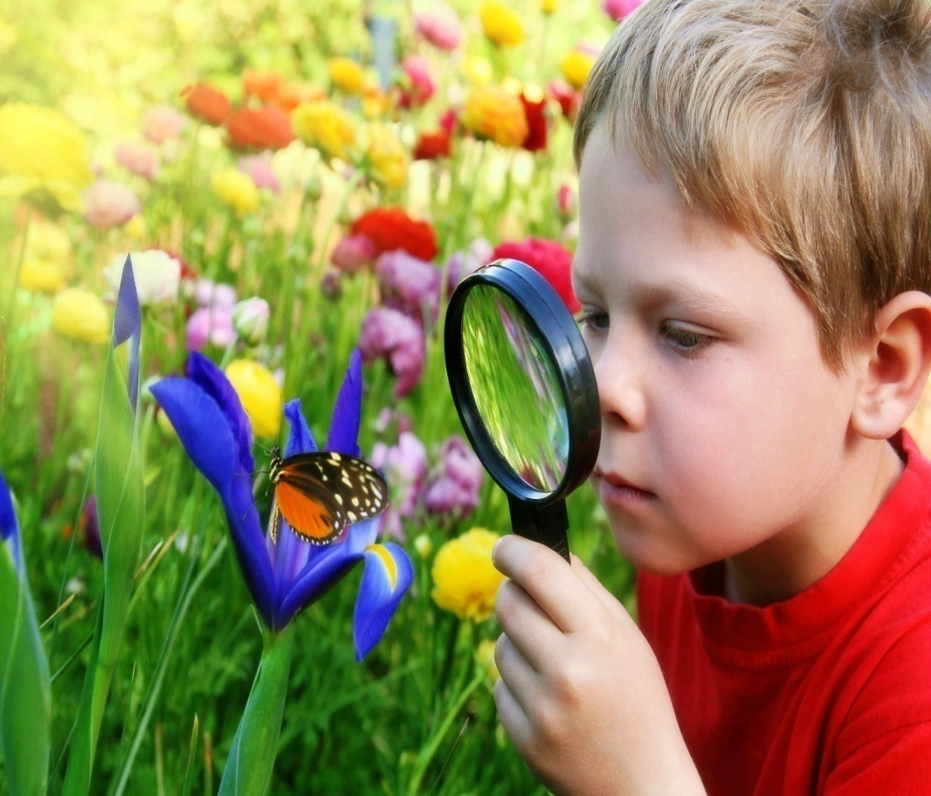
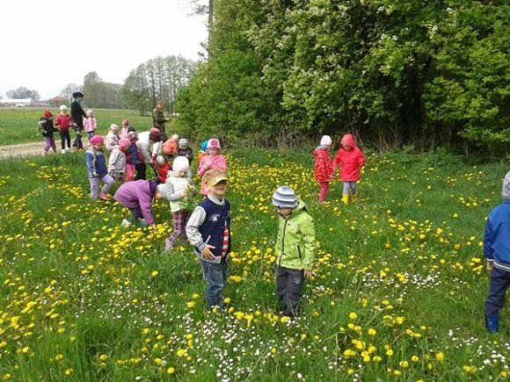
Ознакомления детей с природой

Slide 12
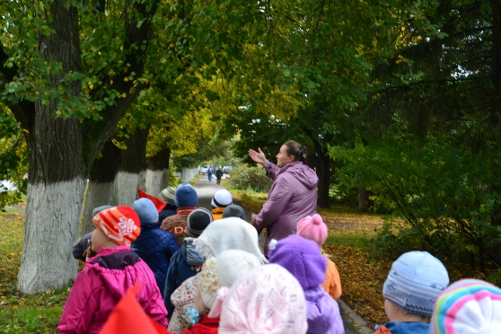
Экскурсии
Природоведческие (познавательные) экскурсии – в парк, лес, к озеру.
Экскурсии с целью ознакомления с трудом взрослых (школа, библиотека).

Slide 13
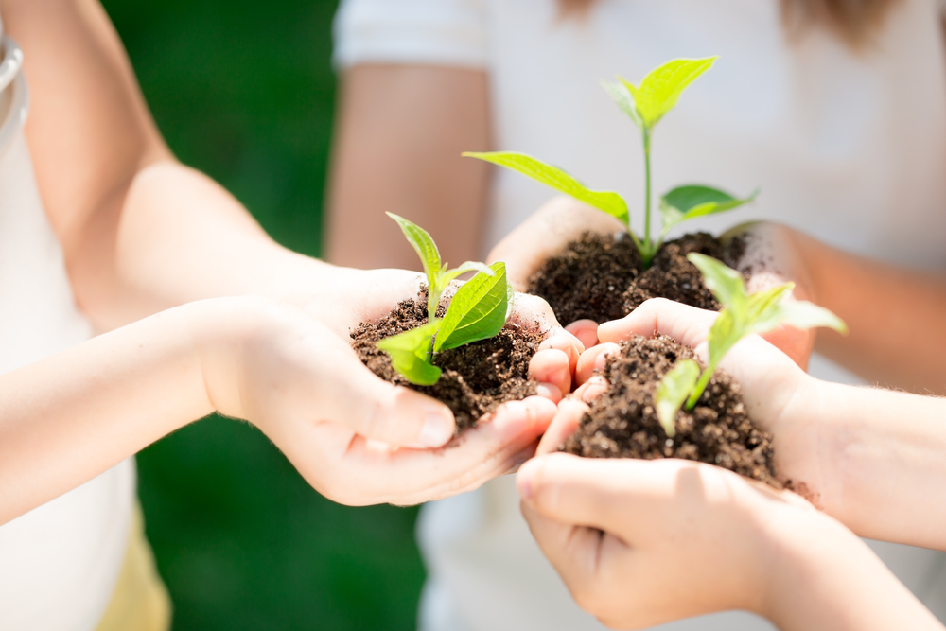
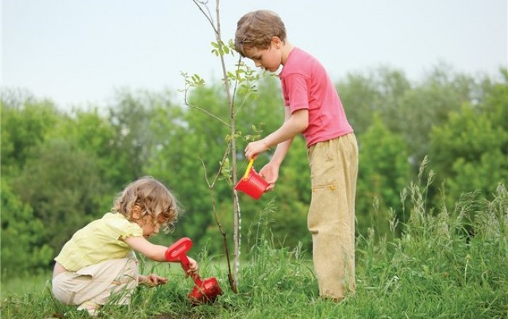
Экологические акции
«Посади дерево»

Slide 14
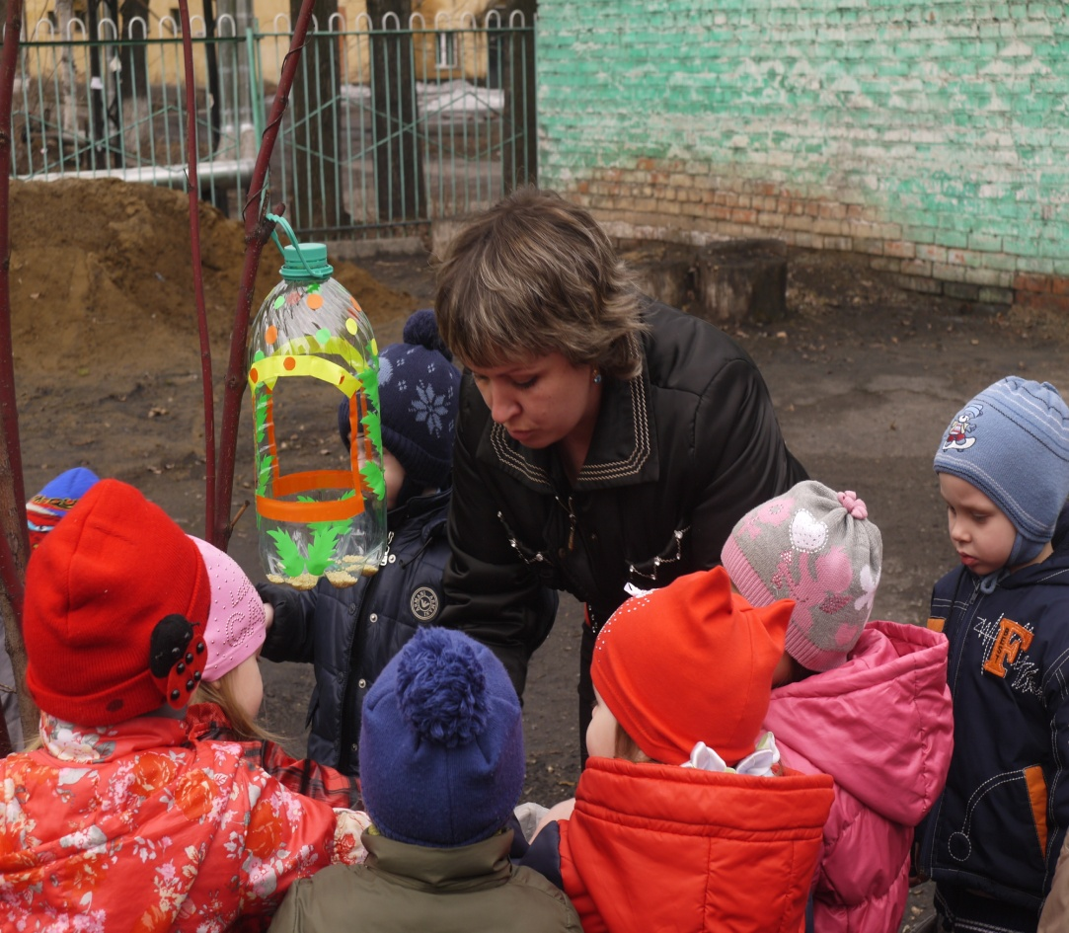
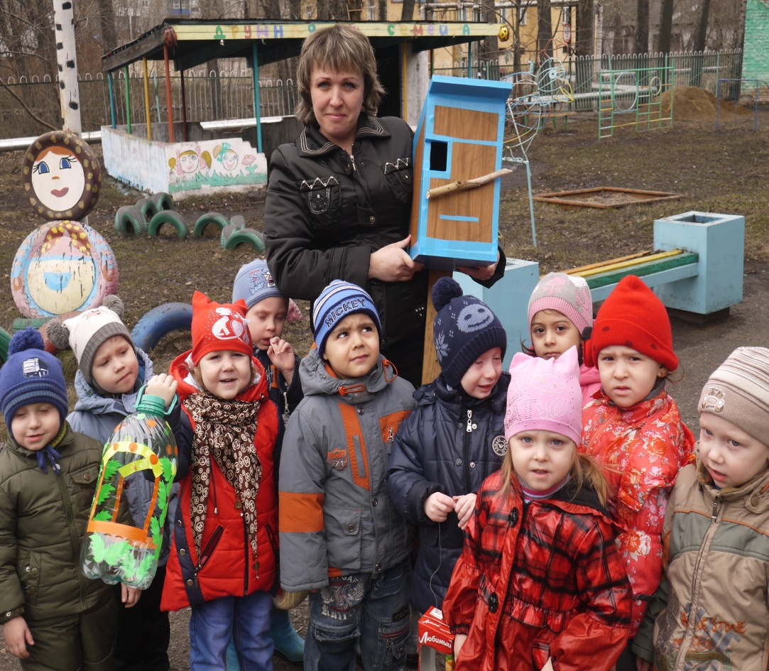
Экологические акции
«Птичья столовая»

Slide 15
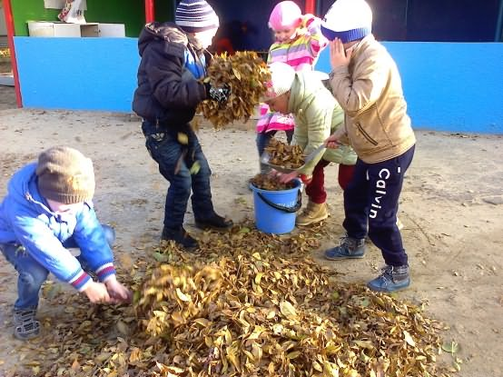
Экологические акции
«Чистота спасет мир!»

Slide 16
Спасибо за внимание!
«Природа покоряется лишь тому, кто сам подчиняется ей»
Бэкон, Френсис (1561 – 1626) английский философ

